Slide 1
MEDIA MENGAJAR
Bahasa Indonesia
UNTUK SD/MI KELAS 2

Slide 2
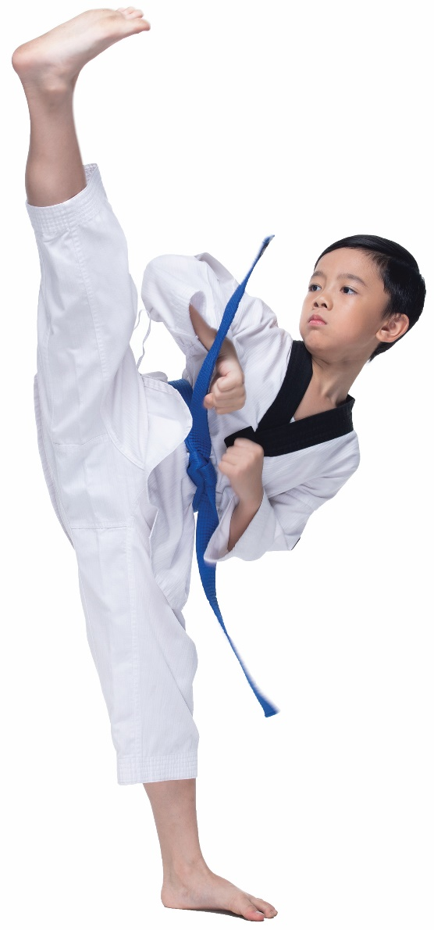
BAB 3
BERKEGIATAN DENGAN HATI-HATI
TUJUAN PEMBELAJARAN:
3.5 memperagakan percakapan berisi kalimat yang diakhiri tanda seru (berbicara);
4.6 menggunakan tanda seru dalam kalimat (menulis);
4.7 menuliskan informasi dan pendapat berdasarkan isi teks eksposisi dan gambar (menulis);
4.8 menulis kalimat dan teks eksposisi dengan huruf tegak bersambung dan hururf kapital yang tepat (menulis);
1.3 menyimpulkan nama tempat berdasarkan informasi pada teks deskripsi (menyimak);
2.5 mengidentifikasi penggunaan kata depan dan imbuhan di dengan tepat (membaca);
4.9 menulis kata depan dan imbuhan di dengan tepat (menulis);
4.10 menulis cerita pengalaman dengan bagian awal, tengah, dan akhir menggunakan kata depan dan imbuhan di, huruf kapital, serta tanda baca yang tepat (menulis).

Slide 3
Kalimat yang Diakhiri Tanda Seru
Tanda seru (!) digunakan pada akhir kalimat-kalimat berikut.
Kalimat yang menunjukkan semangat atau kesungguhan, contoh:
Kalimat ajakan, contoh:
!
Ayo, kita ke perpustakaan!
Siap, Kak!
Benar sekali!
Kalimat perintah, contoh:
Kalimat larangan, contoh:
Kumpulkan pekerjaan rumah kalian, anak-anak!
Jangan menginjak rumput!

Slide 4
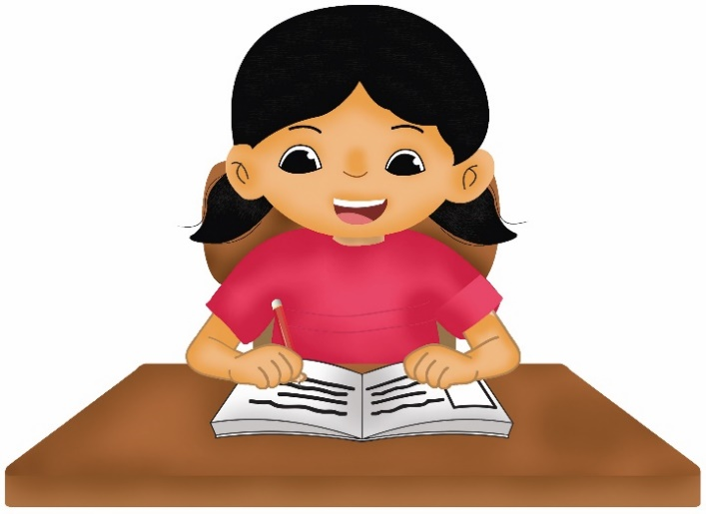
Informasi dalam Teks dan Gambar
Teks yang Berisi Informasi
Teks eksposisi merupakan jenis teks yang berisi informasi.
Informasi dalam teks dapat diperoleh dengan cara berikut.
1
Baca atau simaklah teks dengan saksama.
2
Pahami dan cermatilah hal-hal penting dalam teks.
3
Catatlah informasi dalam teks.

Slide 5
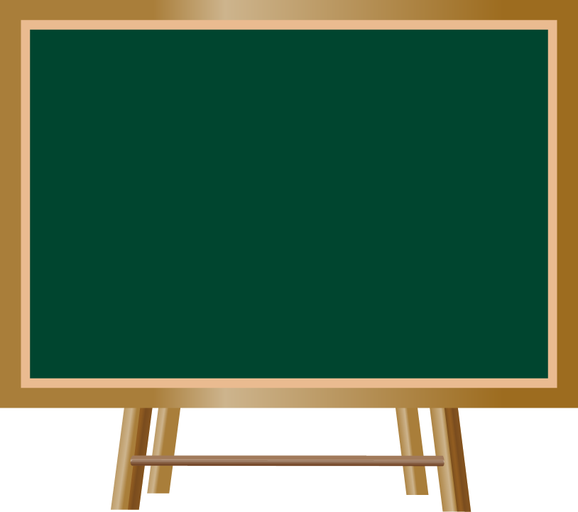
Ayo, perhatikan tayangan video berikut.
Video ini tentang teks yang berisi informasi (eksposisi).

Slide 7
Gambar Berupa Rambu
Informasi pada rambu dapat berupa peringatan, larangan, perintah, dan petunjuk arah.
Ada bermacam-macam rambu. Kamu dapat menemukan rambu di tempat-tempat umum.

Slide 8
Ayo, perhatikan tayangan video berikut.
Video ini tentang contoh rambu di tempat umum.

Slide 10
Teks Visual
Teks dapat berupa teks visual.
Teks visual menggunakan gambar untuk memberikan informasi.

Slide 11
Informasi tersebut dapat diperoleh dengan cara berikut.
Amatilah gambar dengan saksama.
Cermatilah
hal-hal penting pada gambar.
Tulislah informasi dari gambar dalam bentuk kalimat.
1
2
3

Slide 12
Huruf Tegak Bersambung dan Huruf Kapital
Kalimat pada teks dapat ditulis dengan huruf tegak bersambung.
Huruf tegak bersambung juga memiliki huruf kapital dan huruf kecil.

Slide 13
Huruf kapital digunakan sebagai
huruf pertama pada awal kalimat
dan huruf pertama pada nama orang.
Huruf kapital juga digunakan sebagai huruf pertama pada nama hari dan bulan.
Contoh:
Huruf pertama pada nama orang.
Huruf pertama pada awal kalimat.
Huruf pertama pada nama hari.

Slide 14
Teks tentang Tempat Umum
Teks deskripsi juga dapat berisi informasi tentang tempat-tempat umum.

Slide 15
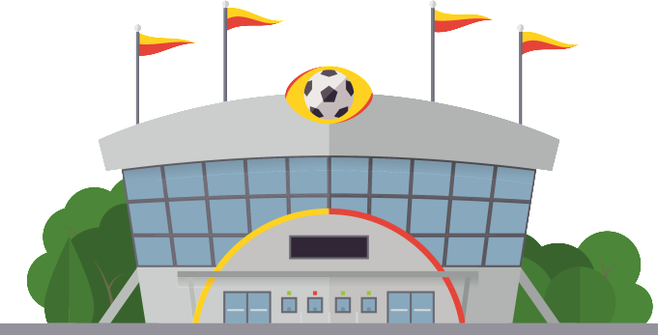
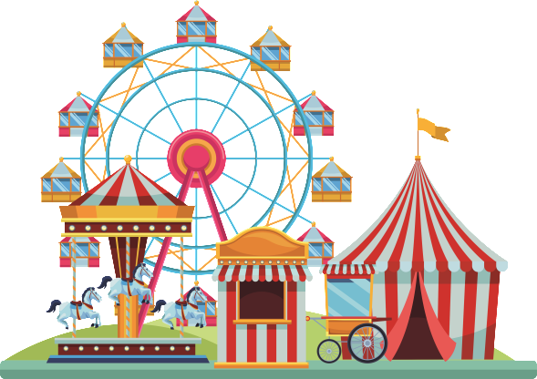
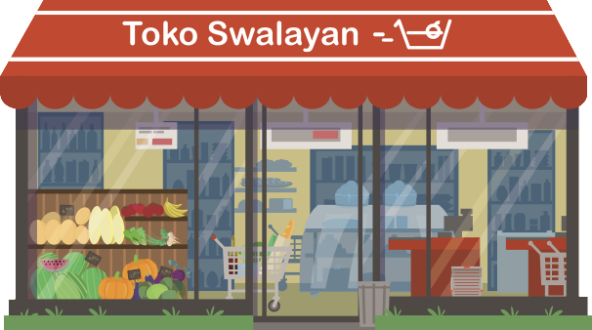
Museum
Stadion
Perpustakaan
Toko Swalayan
Taman Hiburan

Slide 16
Coba tebaklah nama tempat umum yang dijelaskan dalam teks berikut.
Tempat ini berupa bangunan berbentuk lingkaran.
Di dalam bangunan ini, ada banyak tempat duduk.
Di bagian tengah bangunan ini, ada lapangan.
Banyak orang datang ke sini untuk berolahraga.
Banyak orang juga datang ke sini
untuk menonton pertandingan sepak bola.
Apa nama tempat ini?

Slide 17
Kata Depan dan Imbuhan di
Imbuhan adalah kata yang ditambahkan pada kata dasar.
Awalan adalah imbuhan yang ditambahkan di depan kata dasar.

Slide 18
Di pada kalimat 1
Di pada kalimat 2
Di pada kalimat 1 dan 2 berbeda.
Berikut perbedaan keduanya.
Merupakan kata depan. Ditulis terpisah dari kata setelahnya. Diikuti kata tempat. | Merupakan imbuhan berupa awalan di-. Ditulis digabung dengan kata setelahnya. Diikuti kata kerja.
Ada banyak barang di swalayan .
1
2
Topi itu dibeli ayah.

Slide 19
Bagian Awal, Tengah, dan Akhir Cerita
Alur cerita adalah peristiwa-peristiwa yang disusun secara berurutan.
Alur dibagi menjadi bagian awal, tengah, dan akhir cerita.
Misalnya, menulis cerita pengalaman pulang sekolah sendirian.

Slide 20
Saat menulis cerita, perhatikan alur cerita.
Cermatilah contoh berikut.
Pengalaman Pulang dari Sekolah Sendirian
3
Bagaimana cara menjaga diri di jalan?
2
Tengah Cerita
Akhir Cerita
Awal Cerita
Bagaimana cara pulang ke rumah dari sekolah?
1
Apa yang dirasakan saat harus pulang sendirian?
4
Apa yang dirasakan saat sampai di rumah?

